Slide 1
Exacerbación de EPOC
Walter J. Gardeñez
Servicio Neumonología Hosp. Prov. del Centenario.
Docente Carrera de Postgrado Neumonología. UNR
Docente Carrera de Postgrado Geriatría. UNR

Slide 2
EPOC
Enfermedad común, prevenible y tratable que se caracteriza por síntomas respiratorios persistentes y limitación del flujo aéreo que se debe a anomalías en las vías respiratorias y / o alveolares usualmente causadas por una exposición significativa a partículas o gases nocivos.
GOLD 2017

Slide 3
Epidemiologia
La EPOC es una causa mayor de morbilidad y mortalidad con importante impacto socioeconómico y constituye un problema de salud pública de primer orden.
Se prevé que podría ser tercera causa de muerte a nivel mundial luego de 2020.
Se ha postulado que la EPOC es la única enfermedad crónica cuya morbimortalidad mantiene un incremento sostenido.
Sin embargo, estudios recientes indican que las tasas de mortalidad han aumentado a un ritmo más lento o inclusive disminuido sobre todo en los hombres.

Slide 4
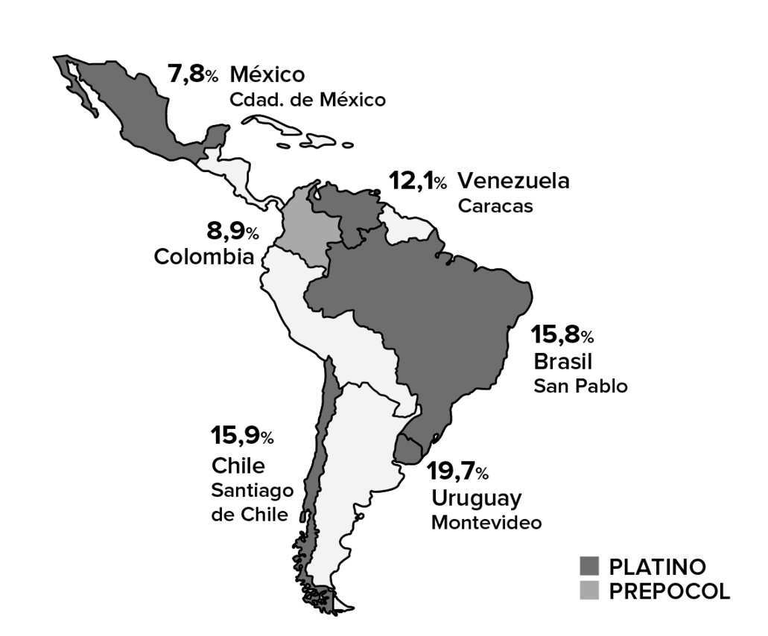
Prevalencia

Slide 5

Prevalencia
Prevalencia en Argentina es 14,5 %

Slide 6


Fumar tabaco es el factor de riesgo mas importante para desarrollar EPOC.
Atrae células
inflamatorias
al pulmón
Estimula la
liberación de
elastasa
Inactiva la
$α$1-antitripsina
(AAT)

Slide 7
EPOC – Historia Natural
Se manifiesta después de los 40 años.
20 cigarrillos diarios por 10 años es la dosis patogénica mínima probable.
Solo un 15 a 20 % de los fumadores la desarrollan.
Existe una estrecha asociación entre la magnitud del tabaquismo y la velocidad de declinación del VEF1

Slide 8

EPOC – Patogenia
Agentes nocivos inhalados
(e.j. humo de cigarrillo, irritantes)
Stress Oxidativo
Inflamación
Fibrosis y estrechamiento de las vías aéreas
Daño pulmonar
Hipersecreción de moco
(bronquitis crónica)
Destrucción de paredes alveolares (enfisema)

Slide 9
Inflamación crónica de las vías aéreas pequeñas
remodelación (engrosamiento y
estrechez)
atrapamiento aéreo
aumento de células caliciformes Bronquitis
producción de moco Crónica
daño del revestimiento epitelial
tos crónica

Slide 10

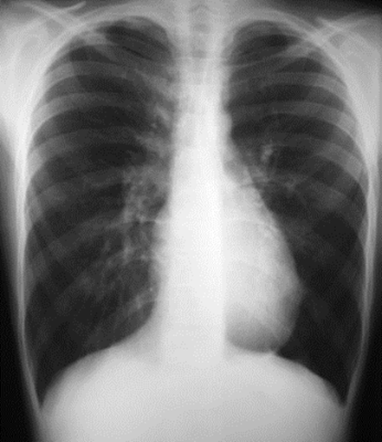
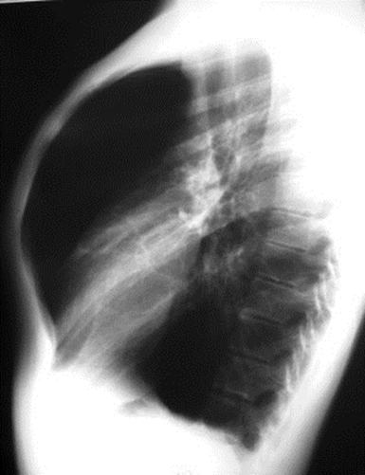
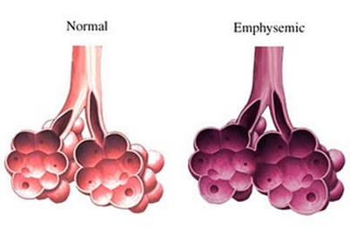
Destrucción irreversible de los tabiques interalveolares
Enfisema
Limitación del flujo de aire espiratorio
Pérdida de la retracción elástica
Destrucción alveolar

Slide 11




Fenotipos
Soplador rosado enfisema
Abotagado azul
Bronquitis crónica

Slide 12
Exacerbación de EPOC
La exacerbación es un evento agudo en el curso natural de la EPOC caracterizado por aumento en la disnea, tos y/o expectoración (volumen o purulencia) basal del paciente más allá de la variabilidad diaria y suficiente para requerir modificación del tratamiento regular.
Éstas empeoran el curso natural de la enfermedad, deterioran la calidad de vida y la función pulmonar, aumentan la mortalidad e incrementan los costos por utilización de servicios de salud.

Slide 13
Exacerbación de la EPOC (E-EPOC)
Sus manifestaciones clínicas:
Incremento de la disnea
Incremento de la tos
Aumento del volumen y/o purulencia del esputo
son consecuencia del aumento de la inflamación de la vía aérea habitualmente desencadenada por un agente infeccioso o polución ambiental

Slide 14
TIPOS DE EXACERBACIÓN
Tipo 3: Grave – Presenta los 3 hallazgos clínicos
Tipo 2: Moderada – Presenta 2 de los 3 hallazgos clínicos
Tipo 1: Leve – Presenta 1 de los 3 hallazgos y por lo menos 1 de los siguientes :
- Infección de VAS en los 5 días previos
- Fiebre sin causa aparente
- Aumento de las Sibilancias
- Aumento del 20% de FR o FC basal

Slide 15
Diagnóstico
Se basa exclusivamente en la presentación clínica (síntomas respiratorios).
No existe un biomarcador o conjunto de ellos que permitan confirmar o descartar el diagnóstico.
La forma de presentación es variable pudiendo el inicio ser agudo o gradual.
Se ha podido caracterizar dos tipos de pacientes según la frecuencia de exacerbaciones

Slide 16
Exacerbador Frecuente: Individuos con ≥2 exacerbaciones al año; separadas cada una por al menos 4 semanas desde el final del tratamiento de la exacerbación previa o 6 semanas desde inicio de la misma en los casos que no han recibido tratamiento.
Exacerbador Infrecuente: Son aquellos con ≤ 1 exacerbaciones por año.

Slide 17
Etiología
La infección respiratoria.
La mala adherencia al tratamiento.
Los factores ambientales como la exposición a dióxido de azufre, ozono, y otras partículas.
Las bajas temperaturas.
En algunos casos no es posible identificar la causa

Slide 18
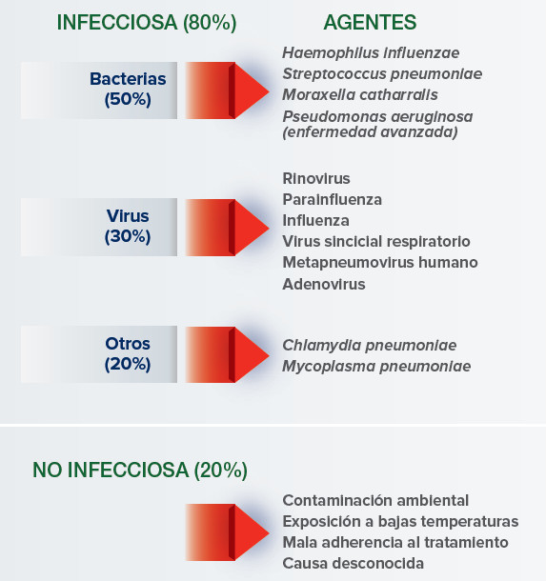
Etiología

Slide 19
Diagnóstico Diferencial
Enfermedades pulmonares: Neumonía, derrame pleural, neumotórax, TEP, obstrucción de la vía aérea alta, aspiración recurrente.
Enfermedades no pulmonares: Arritmias cardiacas, cardiopatía isquémica, ICC, trastornos de ansiedad o pánico.
Otros: Drogas tales como β bloqueantes no selectivos o sedantes.

Slide 20
Clasificación de la Gravedad de la Exacerbación
No existe un criterio absoluto para clasificar la gravedad de la E-EPOC.
Una forma práctica de clasificación es el nivel de atención requerida para su manejo: ambulatorio, hospitalizado en sala general o en cuidados intensivos (UCI).
Existen criterios de hospitalización e ingreso a UCI.

Slide 21
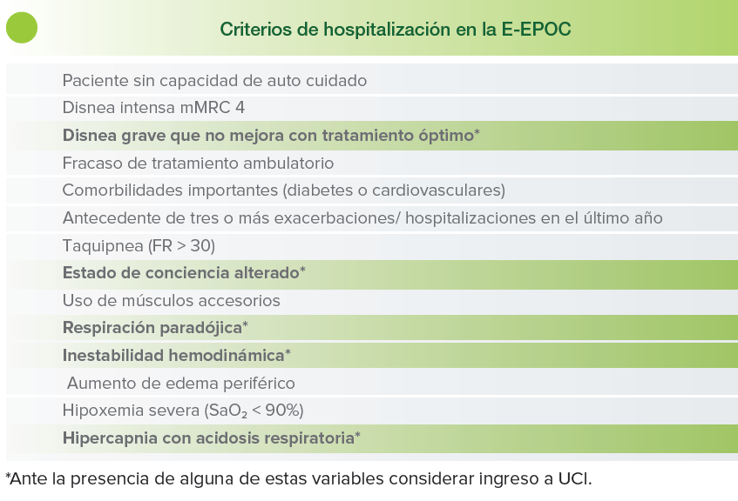

Slide 22
Exacerbación de la EPOC de manejo ambulatorio
En todas las E-EPOC aumentar la frecuencia de broncodilatadores de acción corta (salbutamol, ipratropio o combinación) en aerosol o nebulización.
En presencia de aumento del volumen y purulencia del esputo usar antibióticos.
Ante el empeoramiento de la disnea agregar prednisona vía oral (30- 40 mg/día por 7-14 días) o su equivalente.
La consulta y tratamiento precoz con antibióticos y esteroides sistémicos acortan el periodo de recuperación.

Slide 23
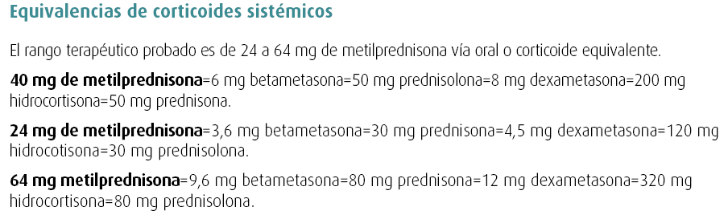

Slide 24
Condiciones generales en los pacientes con E-EPOC de manejo ambulatorio
La intensidad de los síntomas no pone en peligro la vida del paciente.
No tiene enfermedad concomitante o si la tiene está bien controlada.
No ha tenido hospitalizaciones por EPOC en los seis meses anteriores.
Tiene apoyo domiciliario adecuado.
Tolera bien la vía oral.

Slide 25
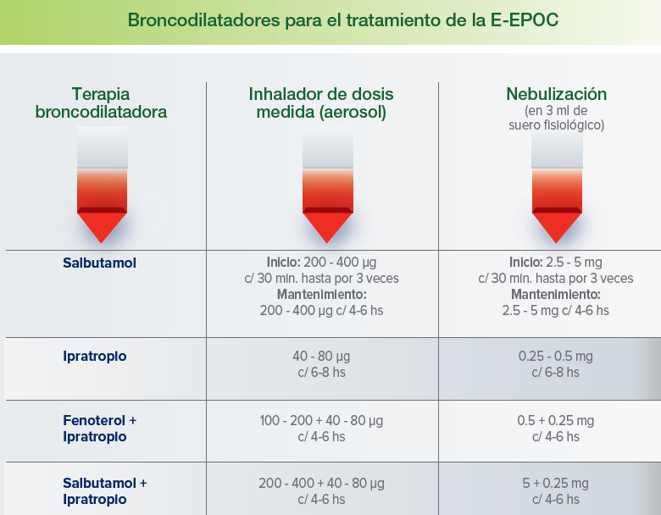

Slide 26
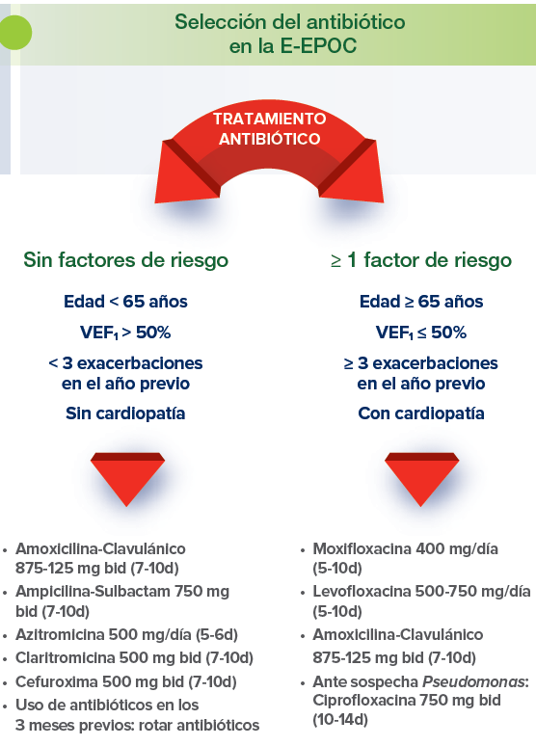

Slide 27
Tiempo de recuperación y seguimiento
La recuperación de los síntomas y la función pulmonar después de una E-EPOC es lenta y puede ser superior a un mes en algunos pacientes.
Durante la E-EPOC es importante instruir al paciente para que consulte nuevamente si no presenta mejoría en las primeras 72 horas.
Se recomienda una consulta control dentro de los siguientes 15 días.

Slide 28
E- EPOC de Manejo Intrahospitalario
Se suspende el tratamiento regular del paciente y se inicia tratamiento con broncodilatadores de acción corta (salbutamol, ipratropio o combinación) en aerosol o nebulización.
Iniciar antibióticos intravenosos, considerando los patrones de resistencia locales.
Iniciar esteroides sistémicos.
Oxigenoterapia, si presenta SaO2 < 90% o PaO2 < 60 mmHg.
Iniciar VMNI en pacientes con falla respiratoria hipercápnica que no responden a terapia convencional (pH > 7.25 y < 7.35).
Pacientes con enfermedad grave o que no responden a la VMNI deben intubarse e iniciar ventilación mecánica invasiva.

Slide 29
Tratamiento Hospitalario de las E-EPOC
El riesgo de mortalidad se relaciona estrechamente con el desarrollo de:
acidosis respiratoria,
la presencia de comorbilidades importantes
la necesidad de soporte ventilatorio.

Slide 30
Tratamiento Hospitalario de las E-EPOC
Realizar el mismo manejo que en el paciente ambulatorio, con el agregado de:
ventilación mecánica no invasiva.
Monitorear el balance de fluidos, electrolitos y la nutrición.
Indicar heparina subcutánea.
Identificar y tratar las enfermedades asociadas.

Slide 31
Oxígenoterapia controlada:
Deben verificarse los gases en sangre arterial a los 30-60 minutos para asegurarse que la oxigenación es satisfactoria (PaO ≥60 mm Hg), sin retención de CO2 o acidosis.
Por cánula nasal, de 1 a 5 l/min, alcanza una FiO2 entre 24 y 40%, siendo útil emplear la siguiente fórmula:
Estimación de FIO2 = 20 + (4 x flujo de O2 en litros).

Slide 32

Ventilación No Invasiva (VNI)
Es el tratamiento recomendado en la IRA hipercápnica con determinado parámetros clínicos y de intercambio gaseoso.
Requiere de un equipo entrenado.
Se recomienda realizarla en áreas de cuidados críticos o intermedios.

Slide 33
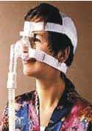
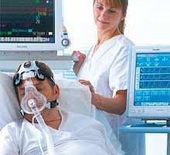
Ventilación No Invasiva (VNI)
Indicada en el enfermo que presenta una PaCO2 > 45 mm Hg, pH < 7.35, PaO2/FiO2 < 200, frecuencia respiratoria > 25 y uso de músculos accesorios, sin contraindicaciones para la misma.

Slide 34
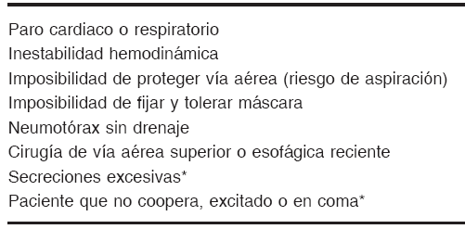
Contraindicaciones para VNI

Slide 35
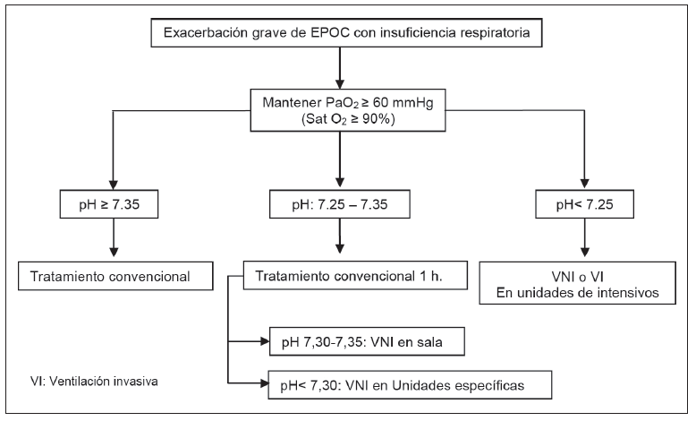
Algoritmo de VNI en Insuficiencia Respiratoria Aguda Hipercápnica en EPOC

Slide 36
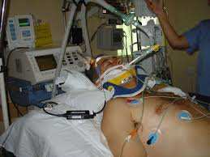
Ventilación Invasiva (VI)
Cuando la VNI fracasa o existen contraindicaciones para su uso, hay indicación de intubación traqueal e inicio de la ARM.
Se deben considerar el estado de salud previo, la expectativa de vida, la reversibilidad de la causa que ocasionó la IRA y los deseos del paciente

Slide 37
Criterios de Alta Hospitalaria
El alta hospitalaria se considerará cuando se ha producido la estabilidad clínica y gasométrica que le permita al paciente controlar su enfermedad en el domicilio, aunque persista hipoxemia leve y/o hipercapnia sin alteración del pH.
Siempre será recomendable una visita médica a las dos semanas siguientes al alta, ya que en este período una cuarta parte de los pacientes puede presentar un empeoramiento con mayor riesgo de readmisiones.

Slide 38



Muchas Gracias

